Slide 1

VI Међународна конференција
„БЕЗБЈЕДНОСТ САОБРАЋАЈА У ЛОКАЛНОЈ ЗАЈЕДНИЦИ“
VI International conference
„ROAD SAFETY IN LOCAL COMMUNITIES“
ПРОЦЕС УПРАВЉАЊА БРЗИНАМА У БЕОГРАДУ – СТУДИЈА ПРИМЕРА УПРАВЉАЊЕ БРЗИНАМА У БЕОГРАДУ
SPEED MANAGEMENT IN BELGRADE –CASE STUDY OF SPEED MANAGEMENT IN BELGRADE
Крсто Липовац, Универзитет у Београду- Саобраћајни факултет
Јелица Давидовић, Универзитет у Београду- Саобраћајни факултет
Ивана Станић, Универзитет у Београду- Саобраћајни факултет
26 - 27. октобар 2017. године, Бања Лука

Slide 2

САДРЖАЈ РАДА
Увод
Процес управљања брзинама – појам, елементи и значај
Анализа постојећег стања брзина
Дефинисање жељеног стања
Закључак

Slide 3
УВОД
Брзина као фактор ризика у саобраћају
Утицај различитих параметара брзина на безбедност у саобраћају
Важност и значај ограничења брзине
Преиспитивање постојећих ограничења брзине
Прекорачење брзине и утицај прекорачења на безбедност саобраћаја

Slide 4
ПРОЦЕС УПРАВЉАЊА БРЗИНАМА
ПОЈАМ
ЕЛЕМЕНТИ
ЗНАЧАЈ

Slide 5
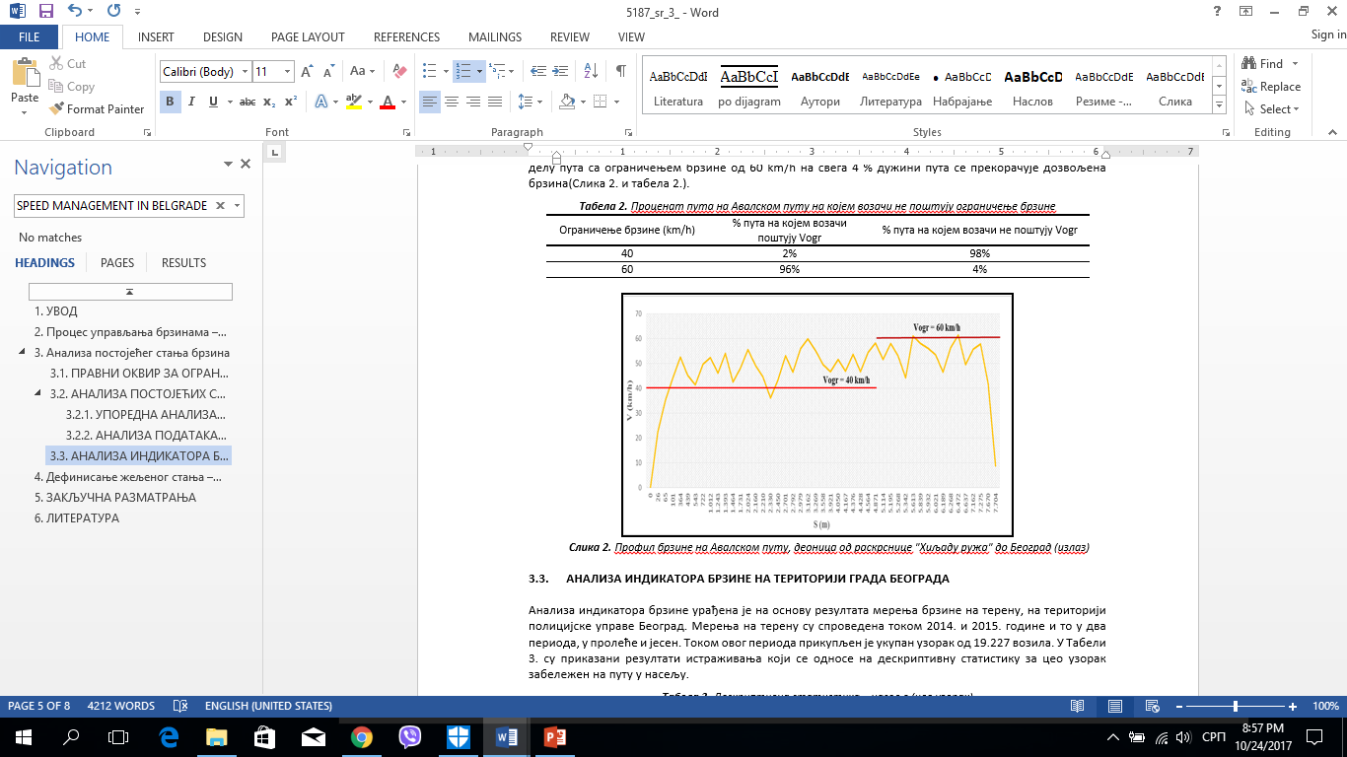
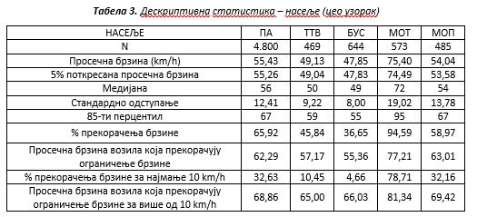
АНАЛИЗА ПОСТОЈЕЋЕГ СТАЊА БРЗИНА
  Правни оквири за ограничење брзине у Србији
  Анализа постојећих стања брзина на територији града Београда
  Анализа индикатора брзине на територији града Београда
ЗАКОНИ, ПРАВИЛНИЦИ, УРЕДБЕ И ОДЛУКЕ.

Slide 6
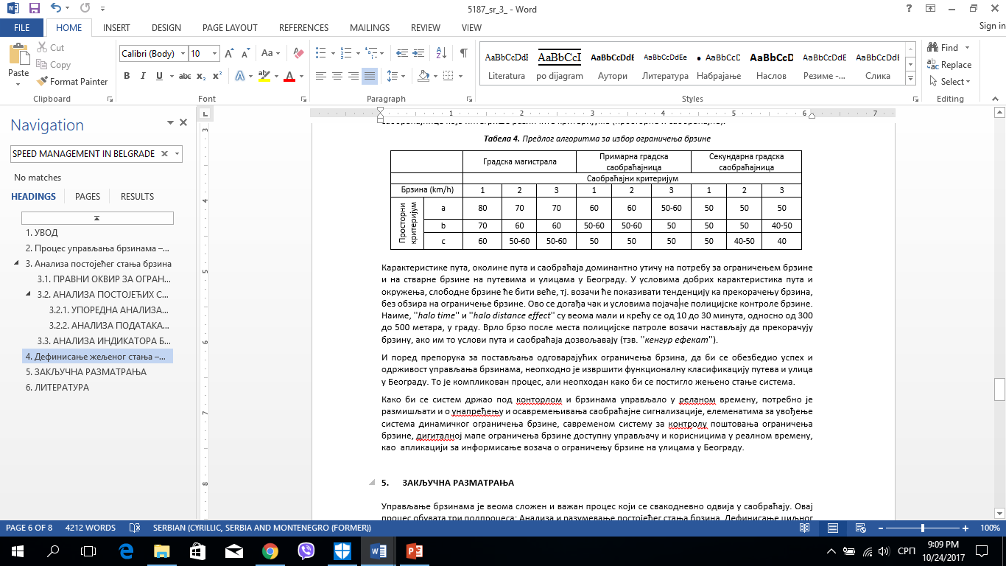
ДИСКУСИЈА
Проблем недостатак критеријума за функционалну класификацију и категоризацију градске мреже
Унапређење саобраћајне сигнализације
Дигиталне мапе, апликације и савремени системи

Slide 7
ЗАКЉУЧНА РАЗМАТРАЊА
Управљање брзинама
  1. Анализа и разумевање постојећег стања брзина;
  2. Дефинисање циљног стања;
  3. Планирање, пројектовање и спровођење управљачких мера којима ће се постојеће стање приближити жељеном.
Мере: краткорочне, средњорочне и дугорочне
Укључити што више субјеката
Успоставити систем управљања брзинама
Управљање брзинама - непрекидан процес који захтева стално унапређивање

Slide 8
VI Међународна конференција
„БЕЗБЈЕДНОСТ САОБРАЋАЈА У ЛОКАЛНОЈ ЗАЈЕДНИЦИ“
VI International conference
„ROAD SAFETY IN LOCAL COMMUNITIES“
ХВАЛА НА ПАЖЊИ!
26 - 27. октобар 2017. године, Бања Лука

